Slide 1
Chapter 4: Threads

Slide 2


Sobre a apresentação (About the slides)
Os slides e figuras dessa apresentação foram criados por Silberschatz, Galvin e Gagne em 2009. Esse apresentação foi modificada por Cristiano Costa (cac@unisinos.br). Basicamente, os slides originais foram traduzidos para o Português do Brasil.
É possível acessar os slides originais em http://www.os-book.com
Essa versão pode ser obtida em http://www.inf.unisinos.br/~cac
The slides and figures in this presentation are copyright Silberschatz, Galvin and Gagne, 2009. This presentation has been modified by Cristiano Costa (cac@unisinos.br). Basically it was translated to Brazilian Portuguese.
You can access the original slides at http://www.os-book.com
This version could be downloaded at http://www.inf.unisinos.br/~cac

Slide 3
Capítulo 4: Threads
Visão Geral
Modelos de Múltiplas Threads
Bibliotecas de Threads
Questões sobre Threads
Exemplos de Sistemas Operacionais
Threads no Windows XP
Threads no Linux

Slide 4
Objetivos
Introduzir a noção de uma thread — uma unidade fundamental de utilização de CPU que forma a base de sistemas computacionais com múltiplas threads (multithreaded)
Discutir as APIs de Pthreads, Win32, e Java
Examinar questões relacionadas a programação com múltiplas threads (multithreaded programming)

Slide 5

Processos com uma e múltiplas Threads

Slide 6
Benefícios
Responsividade
Compartilhamento de Recursos
Economia
Escalabilidade
Utilização de arquiteturas multiprocessadas (MP) ou multicore

Slide 7
Programação Multicore
Sistemas Multicore tem pressionado programadores, desafios incluem:
  Dividir atividades
  Balanceamento
  Separação de dados (Data splitting)
  Dependência de dados
  Teste e depuração

Slide 8

Arquitetura de Servidor Multithreaded

Slide 9
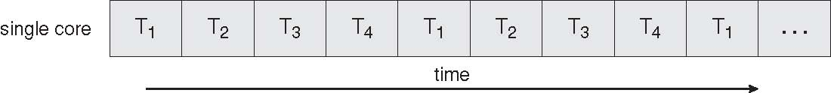
Execução concorrente em um
Sistema com um único core

Slide 10
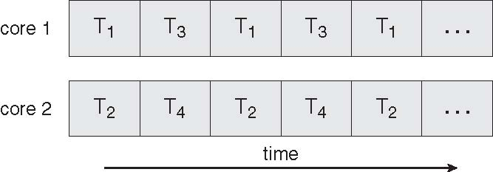
Execução paralela em
Sistemas Multicore

Slide 11
Threads em Nível Usuário
Gerência de Threads é feito por bibliotecas em nível de usuário
Três bibliotecas de threads principais:
  POSIX Pthreads
  Win32 threads
  Java threads

Slide 12
Threads em Nível Kernel
Suportada pelo Kernel
Exemplos
  Windows XP/2000
  Solaris
  Linux
  Tru64 UNIX
  Mac OS X

Slide 13
Modelos de Múltiplas Threads
Muitos-para-Um
Um-para-Um
Muitos-para-Muitos

Slide 14
Modelo Muitos-para-Um
Muitas threads em nível usuário são mapeadas para uma única thread no kernel
Exemplos:
  Solaris Green Threads
  GNU Portable Threads

Slide 15

Modelo Muitos-para-Um (cont.)

Slide 16
Modelo Um-para-Um
Cada thread em nível usuário é mapeada para uma thread em nível kernel
Exemplos
  Windows NT/XP/2000
  Linux
  Solaris 9 e posteriores

Slide 17

Modelo Um-para-Um (cont.)

Slide 18
Modelo Muitos-para-Muitos
Permite que muitas threads em nível usuário sejam mapeadas para muitas threads em nível kernel
Permite que o sistema operacional crie um número suficiente de threads no kernel
Solaris versão anterior a 9
Windows NT/2000 com o pacote ThreadFiber

Slide 19

Modelo Muitos-para-Muitos (cont.)

Slide 20
Modelo de Dois Níveis
Similar ao M:M, exceto que ele permite que uma thread do usuário seja amarrada (bind) a uma thread no kernel
Exemplos
  IRIX
  HP-UX
  Tru64 UNIX
  Solaris 8 e anterior

Slide 21

Modelo de Dois Níveis (cont.)

Slide 22
Bibliotecas de Thread
Bibliotecas de Thread (Thread library) fornecem ao programador uma AP para criar e gerenciar threads
Duas formas principais de implementação
  Biblioteca totalmente em espaço de usuário
  Biblioteca em nível de kernel suportada pelo SO

Slide 23
Pthreads
Pode ser oferecida tanto em nível de usuário como de kernel
Uma API padrão POSIX (IEEE 1003.1c) para criação e sincronização de threads
A API especifica o comportamento da biblioteca de threads, a implementação está a cargo do desenvolvedor da biblioteca.
Comum nos sistemas operacionais UNIX (Solaris, Linux, Mac OS X)

Slide 24
Threads em Java
Java threads são gerenciadas pela JVM
Tipicamente implementadas usando o modelo de threads fornecido pelo SO em que executa
Java threads podem ser criadas:
  Estendendo a classe Thread
  Implementando a interface Runnable

Slide 25
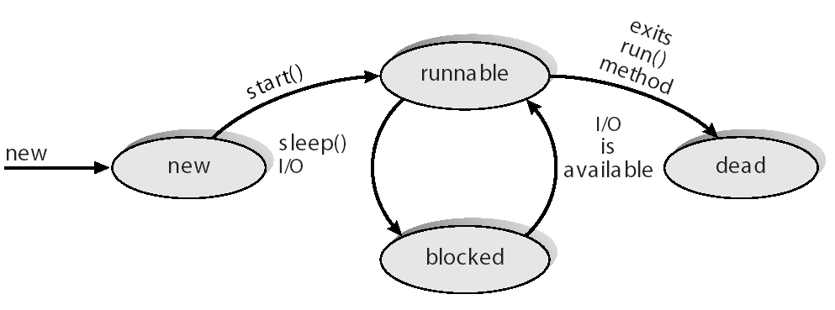
Estados das Threads em Java

Slide 26
Questões sobre Threads
Semântica das chamadas de sistemas fork() e exec()
Cancelamento de Thread de uma thread alvo
  Assíncrono ou delegado
Manipulação de Sinais
Conjunto de Thread (Thread Pools)
Dados Específicos de Thread
Ativações de Escalonamento

Slide 27
Semântica de fork() e exec()
O fork() duplica somente a thread chamadora ou todas as threads?

Slide 28
Cancelamento de Thread
Terminação de uma thread antes dela ter finalizado
Duas abordagens:
  Cancelamento Assíncrono termina a thread alvo imediatamente
  Cancelamento Delegado permite que a thread alvo seja periodicamente verificada se deve ser cancelada

Slide 29
Manipulação de Sinais
Sinais são usados nos sistemas UNIX para notificar um processo que um evento particular ocorreu
Um manipulador de sinais (signal handler) é usado para processar sinalizações
  Sinal é gerado por um evento particular
  Sinal é enviado a um processo
  Sinal é manipulado
Opções:
  Enviar o sinal para a thread para qual ele se aplica
  Enviar o sinal para cada thread no processo
  Enviar o sinal para determinadas threads no processo
  Associar uma thread específica para receber todos os sinais enviados para o processo

Slide 30
Conjunto de Threads
Cria um número de threads que formam um conjunto para espera de trabalho
Vantagens:
  Usualmente torna um pouco mais rápido o atendimento a uma requisição com uma thread existente do que criar uma nova
  Permite que o número de threads na aplicação seja limitado pelo tamanho do conjunto

Slide 31
Dados Específicos de Thread
Permite que cada thread tenha seu próprio conjunto de dados
Útil quando não se tem controle sobre o processo de criação de threads (ex. quando se usa um conjunto de threads)

Slide 32
Ativações de Escalonamento
Tanto o modelo M:M quanto em dois níveis requer comunicação para manter o número apropriado de threads no kernel alocado para a aplicação
Ativações de escalonamento fornecem upcalls - um mecanismo de comunicação do kernel para a biblioteca de threads
Essa comunicação permite uma aplicação manter o número correto de threads no kernel

Slide 33
Exemplos de Sistemas Operacionais
Windows XP Threads
Linux Thread

Slide 34
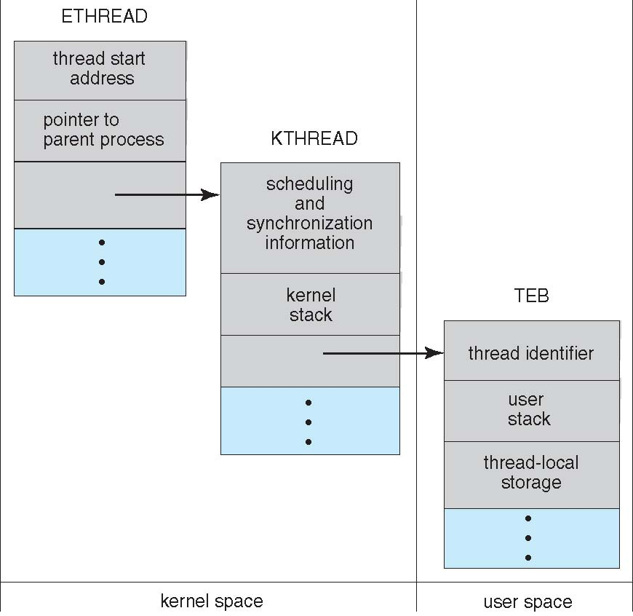
Windows XP Threads

Slide 35
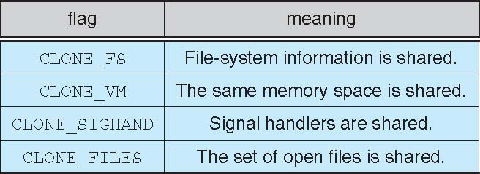
Linux Threads

Slide 36
Threads no Windows XP
Implementa o mapeamento um-para-um em nível de kernel
Cada thread contém
  Um identificador de thread (id)
  Conjunto de registrados
  Pilhas separadas para kernel e usuário
  Área privada de armazenamento de dados
O conjunto de registradores, pilhas e área de armazenamento privado são denominados contexto da thread
As principais estruturas de dados de uma thread são:
  ETHREAD (executive thread block)
  KTHREAD (kernel thread block)
  TEB (thread environment block)

Slide 37
Threads no Linux
No Linux são denominadas de tarefas (tasks) ao invés de threads
Criação de threads é feita através da chamada de sistemas clone()
clone() possibilita que uma tarefa filha compartilha o espaço de endereçamento com a tarefa pai (processo)

Slide 38
Fim do Capítulo 4

